Slide 1

Oltre ownership e borrowing
Analisi, progetto e implementazione di smart pointers in Rust
Relatori:
Andrea Corradini
Gian-Luigi Ferrari
Controrelatore:
Francesco Gavazzo
Candidato:
Tommaso Di Vito
Notes:
Aggiungere relatori e controrelatore

Slide 2
Sommario
Memory safe programming in Rust: Ownership e borrowing
Controlli statici usando i Lifetimes
La pragmatica dei puntatori: Smart pointers
Un caso di studio: GhostCell
Uno smart pointer originale: GenerationalGraph
Notes:
Nella tesi vengono introdotti inizialmente le caratteristiche e le funzionalità di base offerte da Rust per effettuare programmazione memory safe (senza errori di accesso alla memoria).
Dopo aver presentato i concetti generali, approfondiamo il funzionamento dei lifetimes per la verifica delle regole del linguaggio utilizzando esclusivamente analisi statica del codice.
Evidenziando che l’utilizzo di solo analisi statica per la garanzia della memory safety causa il rifiuto della maggior parte dei programmi, introduciamo il concetto di smart pointers in Rust per creare un’astrazione di puntatori che permettono di manipolare una zona di memoria garantendo la memory safety.
Successivamente analizziamo nel dettaglio lo smart pointer GhostCell per implementare tipi ricorsivi in Rust senza costi aggiuntivi in termini di tempo. Per motivi di tempo però non ne parleremo in questa presentazione.
Infine proponiamo un nuovo smart pointer per la manipolazione efficiente di grafi in Rust che sfrutta le regole del linguaggio per garantire bassi costi di esecuzione.

Slide 3
Rust
Linguaggio multi-paradigma per programmazione di sistema
Velocità e efficienza di esecuzione paragonabili a C/C++
Supporto al multi-threading
Type system statico progettato per garantire la memory safety
Ownership: Un unico owner con semantica per spostamento (by Move)
Borrowing: Prestito temporaneo di un dato mutabile/immutabile
AXM (Aliasing Xor Mutability): 1 accesso in lettura e scrittura xor N accessi in sola lettura
Gestione heap senza garbage collector
Rilascio della memoria quando l’owner va out of scope (RAII)
Notes:
Rust è un linguaggio di programmazione di sistema multi-paradigma con velocità e efficienza di esecuzione paragonabili a C/C++ che supporta il multi-threading.
La caratteristica peculiare di Rust è che definisce un type system progettato per garantire la memory safety attraverso l’utilizzo di controlli statici (cioè analisi statica del codice) che nel caso in cui non riesce a dimostrare l’assenza di errori di accesso alla memoria. In particolare definisce un type system basato su ownership dove è presente un unico owner per ogni valore e dove l’assegnamento ha la semantica di spostamento dei diritti di accesso al valore. Definire solo un meccanismo di ownership sarebbe troppo restrittivo e permetterebbe di utilizzare un valore solo una volta, perciò Rust mette a disposizione anche un meccanismo di borrowing per dare accesso temporaneo con permessi di sola lettura o scrittura e lettura a un valore. Per garantire la memory safety, il meccanismo di borrowing è soggetto a alcune restrizioni come vincolato dalla regola dell’aliasing xor mutability, che impone il vincolo di avere solo un accesso in modo mutabile (scrittura e lettura) oppure di avere molteplici accessi in sola lettura ma mai due borrow diversi attivi contemporaneamente (il meccanismo previene le data races). Inoltre, la regola AXM pone dei limiti anche sull’utilizzo di una variabile mentre è soggetta al borrowing, infatti nel caso di borrowing mutabile è vietato accedere alla variabile e in caso di aliasing è vietato modificare il valore e questo ci aiuta a prevenire errori di tipo use after free.
Per il rilascio della memoria Rust non utilizza un garbage collector ma utilizza il meccanismo dei RAII, cioè impone il rilascio della memoria associata a un valore quando l’owner va out of scope e questa regola vale sia per tipi allocati sullo stack che allocati anche sullo heap.

Slide 4
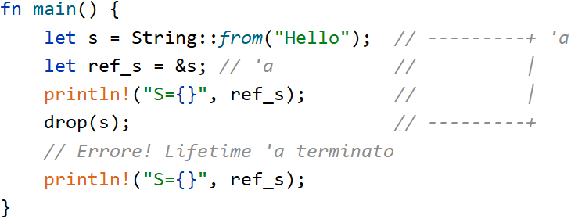
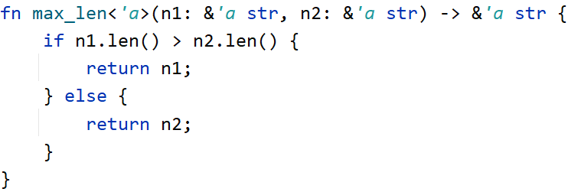
Lifetimes
Un lifetime identifica la porzione di codice dove un riferimento è valido
Usati dal compilatore per verificare il rispetto della regola AXM
I lifetimes sono denotabili e riferibili esplicitamente nel codice
Essenziali in strutture (struct) e funzioni
Notes:
Per verificare gli utilizzi di una variabile e dei riferimenti per garantire che essi vengano utilizzati solo mentre sono validi, Rust utilizza il meccanismo dei lifetimes. Un lifetime identifica la porzione di codice dove una variabile o un riferimento è valido e sono utilizzati implicitamente dal compilatore per verificare il rispetto della regola AXM e l’assenza di dangling references. Per le variabili inizia al momento della dichiarazione e termina quando esse perdono l’ownership sul loro valore (o vanno out of scope). I riferimenti ereditano il lifetime definito sulle variabili e hanno una durata che inizia dal momento della creazione e termina dopo l’ultimo utilizzo o al momento in cui la variabile riferita perde l’ownership sul valore.
I lifetime possono essere anche denotati esplicitamente all’interno del codice e sono essenziali all’interno di strutture e funzioni per definire delle relazioni tra i lifetime ricevuti in ingresso ed eventualmente in uscita oppure salvati nei campi della struttura.

Slide 5
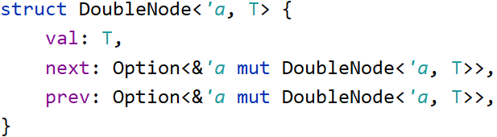
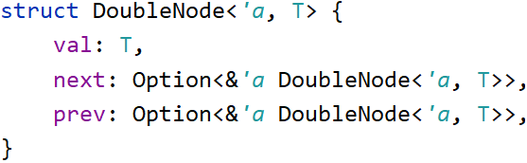


Strutture dati circolari
È necessario accesso multiplo mutabile per strutture dati circolari
Notes:
Per via del sistema di ownership e borrowing le strutture dati circolari non possono essere implementati in modo efficiente in Rust. Ad esempio le liste concatenate doppie richiedono di avere ownership multipla 2 accessi mutabili per ogni nodo e ciò non è possibile, perché il meccanismo di borrowing impone il vincolo di avere al più un accesso mutabile. Una soluzione è quella di utilizzare i riferimenti immutabili che permettono condivisione e più accessi contemporaneamente. Il problema di questa strategia è che la struttura ricorsiva diventa read-only e dobbiamo ogni volta a ogni modifica ricopiare l’intera struttura. In più parte della struttura ricorsiva potrebbe diventare invalida, quindi l’unico modo di risolvere questo problema in modo garantire l’assenza di dangling references usando solo analisi statica è quella di imporre che tutti i nodi abbiano la stessa durata.

Slide 6
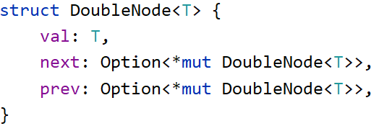
Una soluzione: Rust unsafe
Dereferenziazione e casting di puntatori
Non hanno un lifetime associato
Non sono soggetti al controllo dell’aliasing
Notes:
Per risolvere questi problemi in generale Rust mette a disposizione anche alcune operazioni aggiuntive che non garantiscono la memory safety e delegano al programmatore la verifica della correttezza. In particolare Rust permette di utilizzare i puntatori che non hanno un meccanismo di verifica e non sono soggetti alla verifica dell’aliasing (quindi non sono soggetti al meccanismo di ownership e borrowing). Implementare una soluzione di questo tipo in Rust ha lo svantaggio che è il programmatore che deve gestire esplicitamente il rilascio della memoria e controllare che effettivamente non si creino delle dangling references.

Slide 7
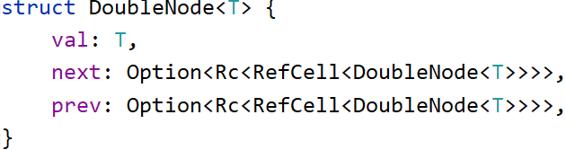
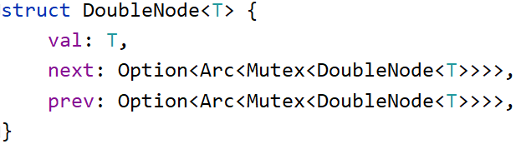
La soluzione safe: Smart pointers
Strutture che gestiscono una zona di memoria
Garantiscono la memory safety confinando l’uso di codice unsafe
Rc/Arc (reference counter): accesso multiplo immutabile
RefCell/Mutex: interior mutability
Single-Thread
Multi-Thread
Notes:
Per risolvere il problema senza dover usare i puntatori e quindi rinunciare a tutte le garanzie di Rust viene ripreso il concetto di smart pointer. Gli smart pointers sono strutture speciali che gestiscono una zona di memoria seconda una specifica logica usando internamente i puntatori per violare le regole a tempo di compilazione e mettono a disposizione una API che garantisce il rispetto delle regole a tempo di esecuzione. Queste strutture garantiscono anche il rilascio della memoria automatico quando lo smart pointer non è più utilizzato. Esistono vari tipi di smart pointers. Ci sono smart pointers come Rc e Arc che implementano un reference counter e permettono di avere ownership multipla attraverso un accesso in sola lettura e altri come RefCell e Mutex che permettono di avere interior mutability cioè permettono di accedere in modifica anche sotto condivisione e quindi tramite riferimenti immutabili. È possibile utilizzare questi smart pointers in combinazione per implementare una struttura dati circolare senza utilizzare i puntatori esplicitamente in modo da avere la garanzia della memory safety. Rc e Refcell ci permettono di realizzare ad esempio liste concatenate doppie nel caso in cui la struttura è utilizzata da un unico thread, mentre Arc e Mutex che utilizzano delle lock interne per evitare race conditions ai contatori interni permettono l’implementazione per l’utilizzo in ambito multi-thread.
Il problema di questa soluzione è che si aggiungono numerosi costi a tempo di esecuzione a causa dell’aggironamento dei contatori interni e nel caso multi-thread anche a causa dell’acqusizione delle locks.

Slide 8

GenerationalGraph ($G^{2}$)
Smart pointer per grafi diretti, semplici, con cicli, etichettati e pesati
Basato su un particolare memory allocator (arena)
Un grafo può essere allocato su più arene (generazioni)
Riprende alcuni concetti da GhostCell
Separazione dei dati dai permessi di accesso usando tokens
Notes:
Qui arriva la nostra proposta di smart pointer per l’implementazione efficiente di grafi in Rust. GenerationalGraph (abbreviato G2) in particolare permette di definire e manipolare grafi diretti, semplici, con cicli, etichettati e pesati. Lo smart pointer si basa su un memory allocator chiamato arena che permette di allocare singolarmente i valori su richiesta, ma non permette la deallocazione singola e la deallocazione di tutti i valori allocati viene fatta solo quando la arena va out of scope.
In particolare G2 permette di allocare un grafo su più arene in modo da dividere la strutture come se fosse organizzata in generazioni in modo da ottimizzare l’utilizzo della memoria. Per fare tutto ciò lo smart pointer riprende alcuni dei concetti di GhostCell come il concetto di separazione dei dati dai permessi e li riadatta in modo originale.

Slide 9
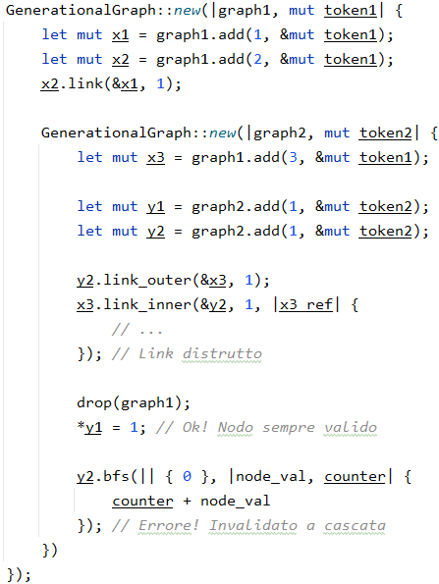
Suddivisione in generazioni
Creazione di archi cross-gen
Memory safety a tempo di compilazione tramite bounds espliciti nel codice
Thread-safe tramite token di accesso
Notes:
Il vantaggio principale che offre questo smart pointer è che è possibile creare altri grafi all’interno di altri e effettuare la creazione degli archi tra generazioni diverse in tutte le direzioni (esterno -> interno e interno -> esterno). Il corpo delle chiusure delimita la durata delle generazioni ed è presente l’utilizzo di un token per regolare gli accessi al memory allocator sia nel caso single-thread sia nel caso multi-thread. La soluzione proposta nella tesi è anche thread-safe, in quanto lo smart pointer sfrutta il meccanismo dei lifetimes per garantire la memory safety impedendo il rilascio della parte di grafo in utilizzo fino a che tutti i thread non hanno terminato l’esecuzione. Inoltre, lo smart pointer garantisce l’assenza di race conditions senza utilizzare locks e utilizza un token in modo mutabile per regolare l’accesso all’arena. La cosa che garantisce l’assenza di race conditions è che il token è richiesto in modo mutabile quindi secondo il normale sistema di ownership e borrowing, il token può essere posseduto in modo mutabile solo da un thread alla volta. L’accesso ai nodi è regolato dal normale sistema di ownership e borrowing quindi i thread possono condividere un accesso in lettura oppure avere un accesso mutabile a un nodo a turno.

Slide 10
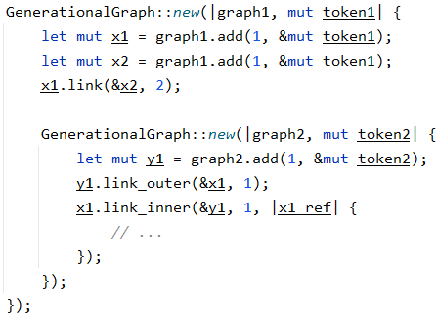


I lifetimes con $G^{2}$
$G^{2}$ sfrutta la nozione di varianza per i lifetimes per la creazione degli archi
Controlli sulla validità dei nodi / archi effettuati a tempo di compilazione
Covarianza
Contravarianza
Invarianza
Y1 <: X1
X1 <: Y1
X1 = X2
link_outer
Archi verso nodi di grafi più esterni
link_inner
Archi verso nodi di grafi più interni
link
Archi verso nodi dello stesso grafo
Notes:
PHANTOMDATA!!!!!!!!
Per permettere la creazione di archi tra generazioni diverse in sicurezza G2 sfrutta la nozione di varianza e subtyping per i lifetimes. I lifetimes possono essere covarianti contravarianti e inavrianti. I metodi dello smart pointer sfruttano questa relazione per controllare a tempo di compilazione la durata di un nodo di un arco e creano la relazione necessaria affinché quando la memoria di un grafo viene rilasciata, automaticamente tutti i cammini di nodi che avevano quel grafo come destinazione vengono invalidati a loro volta. Ovviamente questo smart pointer internamente per definizione fa uso internamente dei puntatori per ignorare le regole di ownership e borrowing, quindi non sono presenti questi lfietimes di suo con questo significato. Per fare questo il compilatore mette a diposizione un tipo speciale che permette di definire dei campi fantasma dentro alle strutture che seguono le regole a tempo di compilazione ma vengono cancellati durante l’ottimizzazione in modo da non occupare memoria aggiuntiva. Questo tipo speciale permette di definire dei lifetimes manualmente con la varianza desiderata permettendo di creare relazioni a discrezione del programmatore.

Slide 11
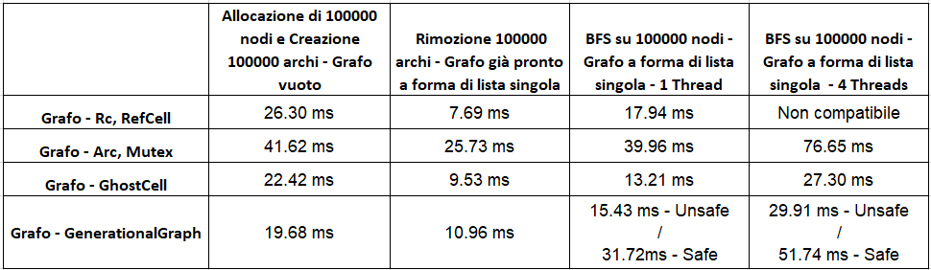

Esempi di uso di $G^{2}$
Nella tesi è stato sperimentato con alcuni casi d’uso (BFS)
Utilizzo tramite codice safe
Utilizzo tramite codice unsafe
Notes:
Nella tesi è stato sperimentato su alcuni casi d’uso, in particolare è stato sperimentato implementano l’algoritmo di BFS (ricerca in ampiezza) sia implementandolo senza l’uso dei puntatori (quindi codice safe), sia utilizzando i puntatori sotto specifiche ipotesi per avere ottime performance e memory safety allo stesso tempo. A titolo di esempio qui riportiamo un benchmarks che mette a confronto le varie implementazioni della stessa tipologia di grafo usando smart pointers diversi.

Slide 12
Valutazione
Pros:
Bassi costi di esecuzione
Ottimizzazione della memoria (generazioni)
Un’unica soluzione per single-thread e multi-thread
Cons:
Non è possibile eliminare nodi singolarmente
L’utilizzo in ambito multi-thread ha dei limiti

Slide 13
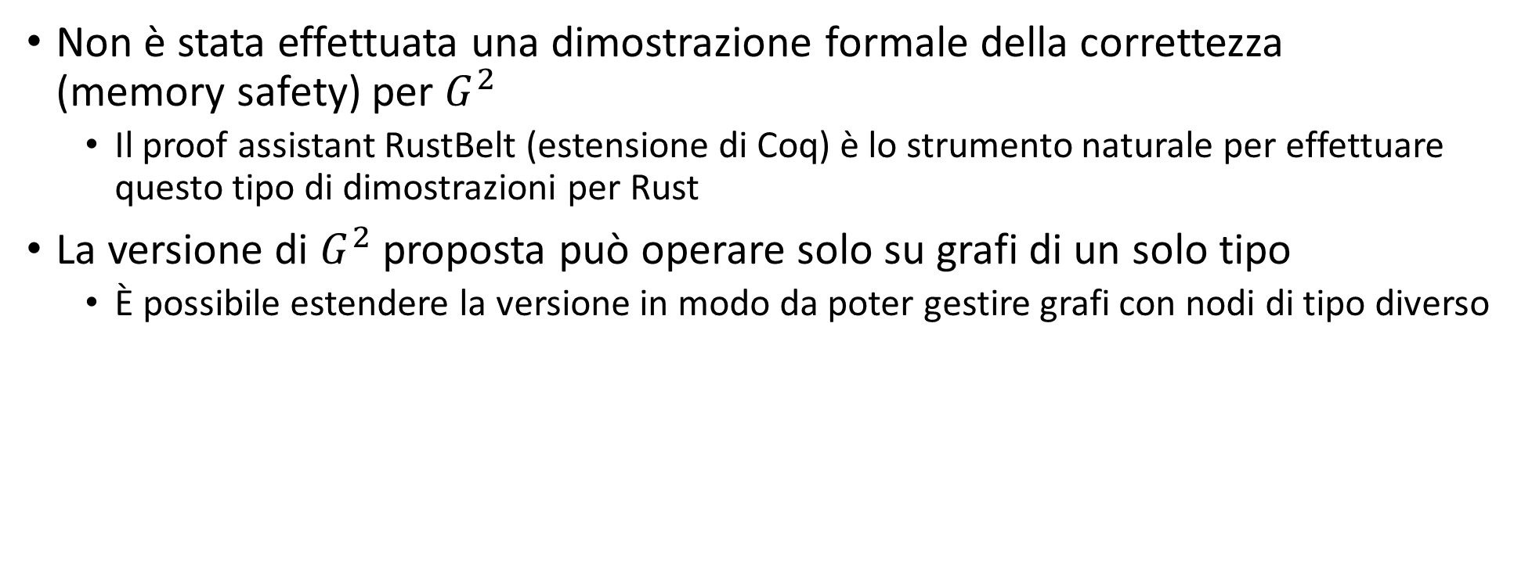
Conclusioni
Non è stata effettuata una dimostrazione formale della correttezza (memory safety) per $G^{2}$
Il proof assistant RustBelt (estensione di Coq) è lo strumento naturale per effettuare questo tipo di dimostrazioni per Rust
La versione di $G^{2}$ proposta può operare solo su grafi di un solo tipo
È possibile estendere la versione in modo da poter gestire grafi con nodi di tipo diverso
Notes:
È stato definito con successo il nuovo smart pointer, ma non è stata data una dimostrazione formale di correttezza e durante l’implementazione ci siamo limitati a dimostrare la correttezza giustificando le varie scelte implementative. È comunque possibile effettuare una dimostrazione formale mediante alcuni proof assistant come RustBelt che è quello più comunemente usato per dimostrare determinate proprietà di codice Rust.
La versione proposta di G2 attualmente permette di lavorare solo con nodi di un solo tipo e permette di creare archi tra altri grafi aventi lo stesso tipo. È possibile implementare una versione di questo smart pointer usando una variante del memory allocator usato che permette di gestire tipi diversi a condizione di usare dei descrittori a tempo di esecuzione per avere delle informazioni sul tipo allocato e quindi essere disposti a pagare alcuni costi aggiuntivi.

Slide 14
Grazie per l’attenzione!

